Slide 1
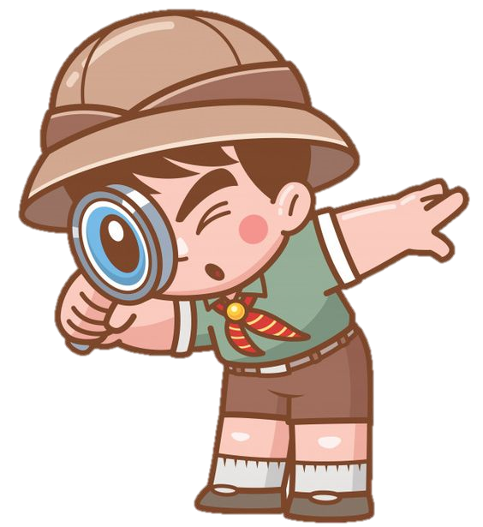
CUADERNO
DE NOTAS
CIENTÍFICAS

Slide 2
Revolución Mexicana
Información para la Alumna practicante:
https://www.gob.mx/segob/es/articulos/revolucion-mexicana-el-gran-movimiento-social-del-siglo-xx?idiom=es
Se les explico a los alumnos por medio de un video sobre la revolución mexicana.
Además de mandarles algunas imágenes para que observaran y comentaran de acuerdo a lo que veían.

Slide 3
El nombre de los compañeros
Se utilizo material de apoyo como fotografías de sus compañeros donde se muestra también el nombre de cada uno de ellos de bajo de la fotografía para que ellos hicieran un dibujo y pudieran observar cuales son las letras que ocupa cada uno de los nombres.

Slide 4
Lenguas de méxico
Según datos oficiales, existen 69 lenguas oficiales en México; 68 indígenas y el español. Las diez lenguas indígenas más habladas en México en la actualidad son: náhuatl, chol, totonaca, mazateco, mixteco, zapoteco, otomí, tzotzil, tzeltal y maya. Existen otras 40 lenguas indígenas que se hablan en nuestro país, las cuales están a punto de desaparecer debido a que quedan muy pocos hablantes, por ejemplo las lenguas paipai, kumiai y cucapá.
https://blog.xcaret.com/es/lenguas-indigenas-que-se-hablan-en-mexico/#:~:text=Seg%C3%BAn%20datos%20oficiales%2C%20existen%2069,%2C%20tzotzil%2C%20tzeltal%20y%20maya.
A los niños se les dio la explicación por medio de un video sacado de youtube.

Slide 5
Siembra un arbol o planta
Explicacion para el docente.
https://www.reddearboles.org/noticias/nwarticle/355/1/Pasos-clave-para-plantar-un-arbol
Explicacion para alumnos:
Se les envió un video acerca de como sembrar una planta.

